Slide 1
Sưu tầm các bài tập, trò chơi phát triển nhận thức cho trẻ nhóm 12 – 24 tháng

Slide 2
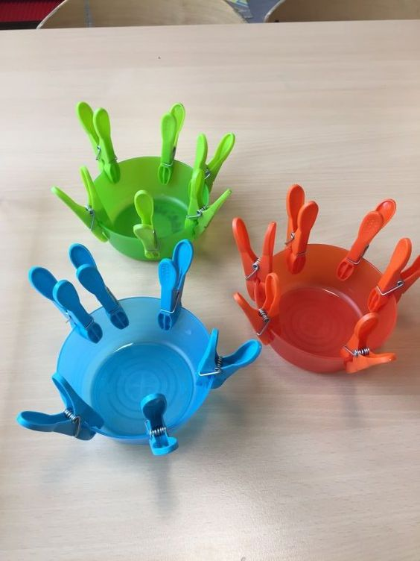
Trò chơi 1: Kẹp theo màu
Mục đích yêu cầu:
- Trẻ nhận biết, phân biệt màu sắc.
- Phát triển vận động tinh thông qua hoạt động: Bỏ vào – lấy ra, kẹp
Chuẩn bị:
Hộp nhựa màu xanh, đỏ, vàng (ly); Kẹp các loại (kẹp gỗ nhỏ - to, kẹp nhựa).
Bombi
Cách chơi:
Cách chơi 1: Trẻ bỏ bombi vào hộp – lấy ra theo màu.
Cách chơi 2: Trẻ dùng kẹp, kẹp vào thành hộp (ly) theo màu >Tùy lực tay của trẻ sẽ sử dụng kẹp khác nhau
Cách chơi 3: Kẹp bombi bỏ vào hộp theo màu.

Slide 3
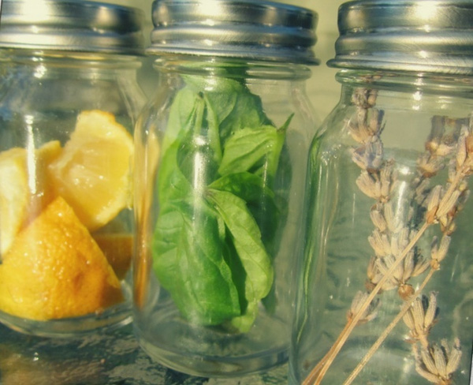
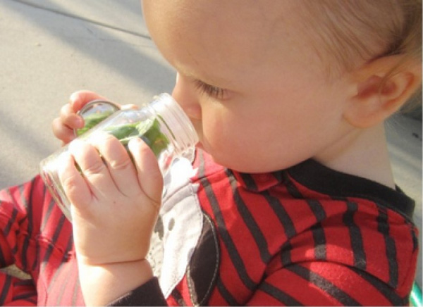
2. Trò chơi 2: Trò chơi phân biệt mùi
Mục đích yêu cầu:
- Giúp trẻ phân biệt một số mùi gần gũi, quen thuộc bằng cách ngửi từng lọ một và đoán xem mùi gì đang ở bên trong. Trò chơi này giúp bé tăng khả năng nhận biết mùi rất tốt.
Chuẩn bị:
- Lọ/chai nhỏ có nắp, một vài loại cây, rau hoặc trái cây.
Cách chơi:
Bỏ từng loại rau, trái cây hoặc lá có mùi hương vào từng lọ/chai và đóng nắp lại. Trẻ mở nắp chai ngửi và gọi tên.

Slide 4
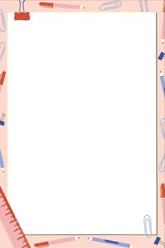
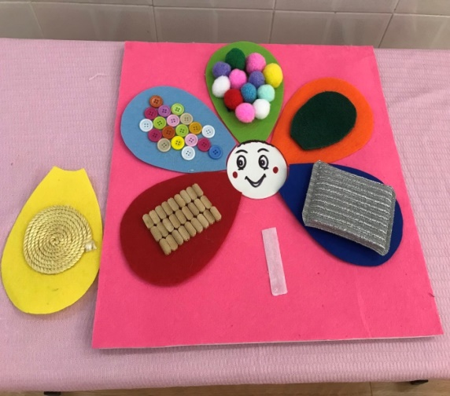
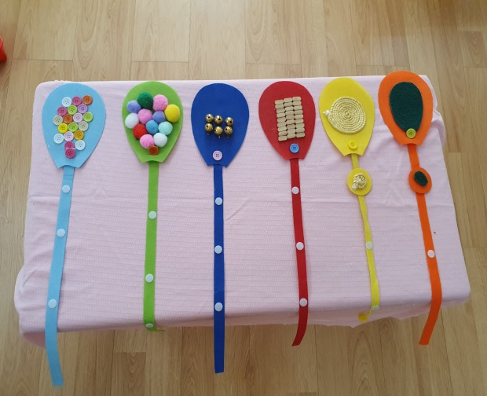
3. Trò chơi 3: Thảm cảm giác
Mục đích yêu cầu:
- Giúp trẻ phân biệt cứng - mềm qua hoạt động chơi với thảm cảm giác
Chuẩn bị:
- Thảm rời đính đồ vật, dây đính nút
Cách chơi:
- Các miếng thảm rời, trẻ gắn các miếng thảm xung quanh hình tròn, trẻ dùng bàn tay và các ngón tay sờ các miếng thảm, cô tập trẻ gọi tên các vật trên miếng thảm và tập trẻ phân biệt ( cứng, mềm…) qua hoạt động của đôi bàn tay.
- Ngoài ra những miếng thảm có thể gắn trên tường, Trên các sợi dây có nút, trẻ luồn nút vào các miếng thảm sau đó treo lên tường.

Slide 5
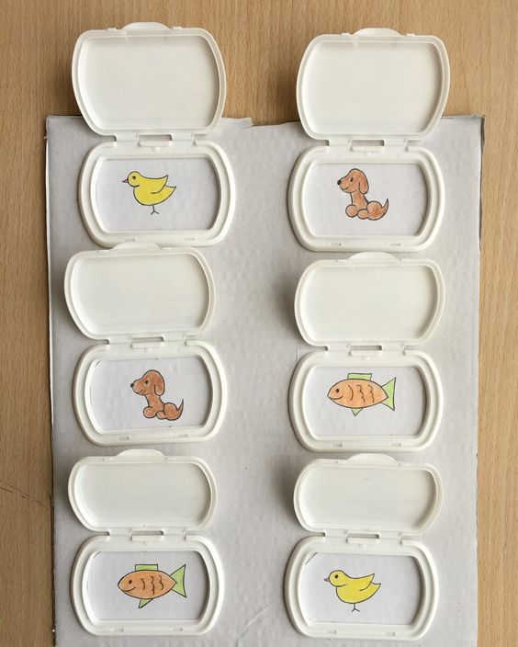
4. Trò chơi 4: Tìm hình
Mục đích yêu cầu:
- Trẻ tìm hình giống nhau và gọi tên.
Chuẩn bị:
- Nắp hộp khăn ướt, hình (động vật, thực vật, hình học, màu sắc….) – thảm cảm giác
Cách chơi:
- Các nắp hộp đóng lại, trẻ lần lượt mở từng nắp và tìm các hình bên trong nắp giống nhau và gọi tên.
- Ngoài ra, giáo viên thay thế bằng thảm cảm giác để trẻ sờ.

Slide 6
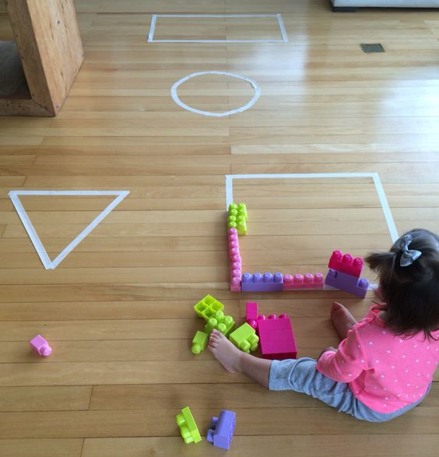
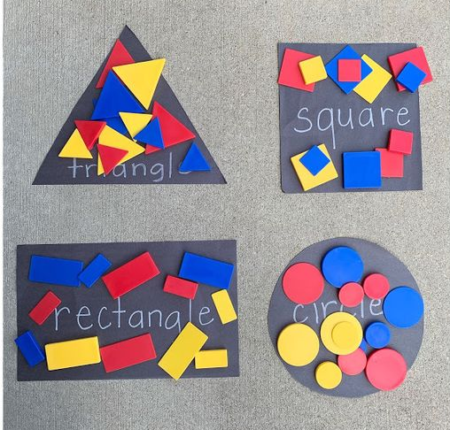
5. Trò chơi 5: Xếp hình
Mục đích yêu cầu:
- Trẻ nhận biết và gọi tên các hình hình học cơ bản
Chuẩn bị:
- Khung viền hình học, lắp ráp, bitis, bombi…, hình hình học ( tròn, vuông, tam giác…)
Cách chơi:
- Cách chơi 1: Trẻ sử dụng các đồ vật xếp viền và gọi tên hình.
- Cách chơi 2: Trẻ tìm các hình tương ứng đặt vào bên trong khung

